Slide 1


Slide 2
Sommaire
Notre équipe
Déroulement & Difficultés
Les problèmes
Ce qu’il nous reste à faire
Nos objectifs et solutions
Conclusion
1

Slide 3
Notre équipe
Saliou BA
Bastien MARAIS
Documentation
Documentation
5%
5%
Rapport
Rapport
25%
5%
Conception
Julien DAURAT
Ariella LEVY
Conception
20%
10%
Développement
Documentation
Documentation
Développement
50%
10%
5%
80%
Rapport
Rapport
25%
70%
Conception
Conception
60%
20%
Développement
Développement
5%
5%
2
25
20
60
70

Slide 4
Les problèmes
du système de reprographie actuel
Problème de gestion
Problème de communication
Temps d’attente long et aléatoires
3

Slide 5
Objectifs
Améliorer et simplifier le système de reprographie actuel
Livrer les impressions dans les temps
Permettre un suivi des demandes
Fournir des statistiques à la reprographie pour faciliter la gestion
4

Slide 6

Solutions
Remplacer le système actuel par un site web
Centraliser et standardiser les demandes
Mise en place d’un suivi en temps réel
Analyse des données
5

Slide 7
Communication
Décisions prises à l'unanimité
shareLaTeX
Discord
Site collaboratif pour
l’écriture du rapport
Notification auto.
lors de mise à jour
Annonce des infos
importantes
Discussion
Github
Transmission d’informations
Organisation des réunions
Partage efficace de l’avancée
Système de version
6

Slide 8
Déroulement
Cahier des charges
Base de données
Rapport
Design général
Développement
7

Slide 9
Cahier des charges
Sujet et problématique
Analyser les demandes du client
Solutions suggérées
Afin de répondre aux attentes du client
Choisir les outils/technologies utilisés
Afin de le concrétiser
Dates limites
Soutenance orale, rendu de rapport
8

Slide 10




Design
Choix du logo
1er icône
2ème icône
3ème icône
Icône final
Choix du nom et première
idée du logo
Modification du nom
L’icône final est trouvé
Modification du nom
Suppression de l’apostrophe
9

Slide 11
Design
Site Web
Maquette de conception initiale
Tout le monde
Professeur
Admin
10

Slide 12
Design
Site Web
Maquette de conception initiale
11

Slide 13
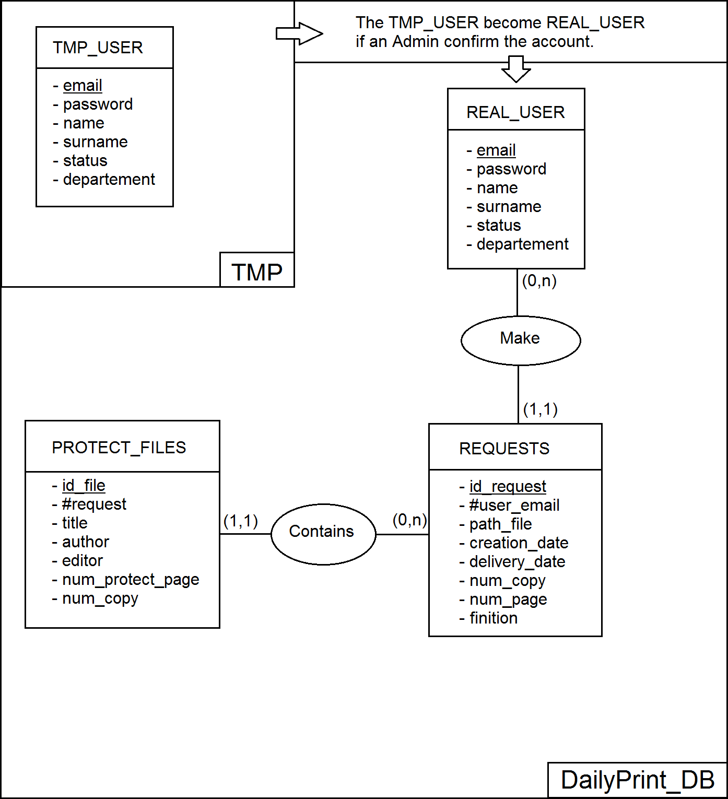
Conception BD
12

Slide 14

Développement
PHP
HTML/CSS
BootStrap
JavaScript
SQL
13

Slide 15

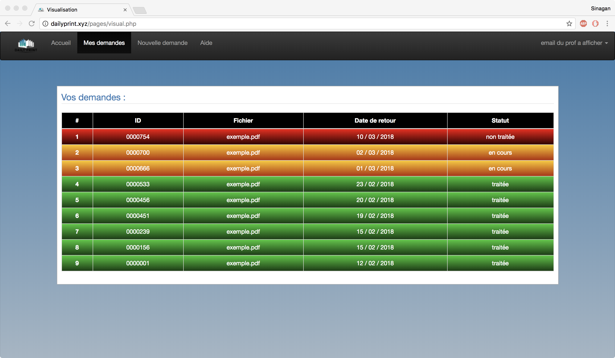
Site Web
Accessible
Responsive
www.dailyprint.xyz
14

Slide 16
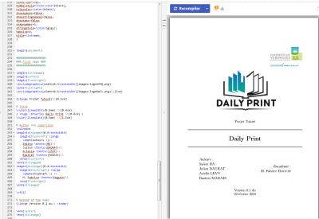
Rapport
Différentes annexes
Cahier des charges
01
Analyse des besoins
02
Dossier concepteur
03
Dossier d’architecture
04
15

Slide 17
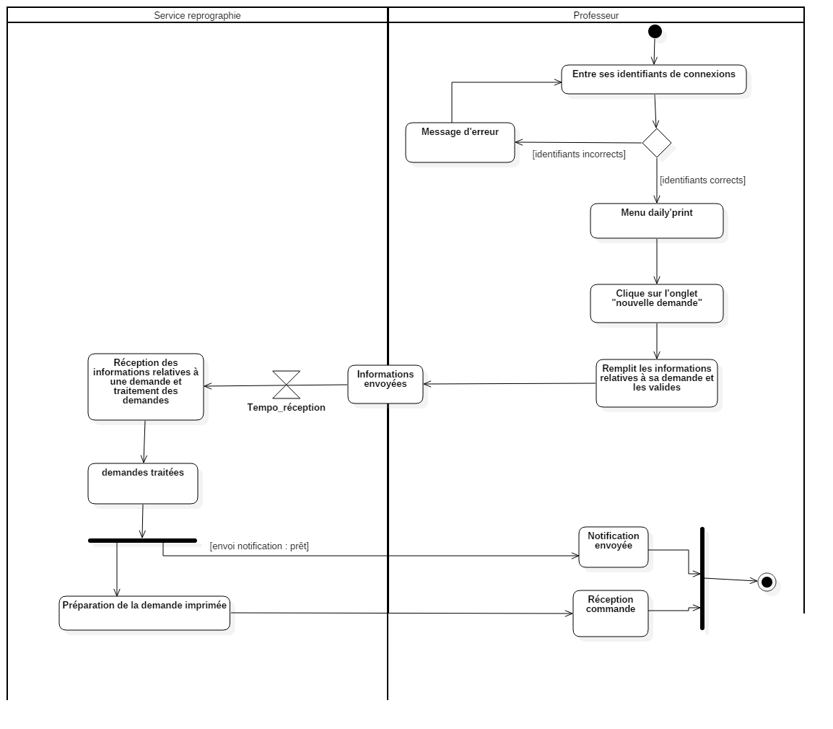
Rapport
Diagramme d’activité
01
02
03
04
16

Slide 18


Ce qu’il nous reste à faire
Backend
Dynamiser le site
Ajouter le système de statistique
17

Slide 19
Difficultés
Gérer le temps
Diviser les tâches
Développer le Backend
18

Slide 20
Conclusion

Slide 21
Merci de nous avoir écouté

